Slide 1
Analiza pristupačnosti odabranih sjedišta weba kataloga WWW.HR
Ivan Vučak, Marin Vuković, Željka Car
marin.vukovic@fer.hr
Sveučilište u Zagrebu, Fakultet elektrotehnike i računarstva

Slide 2
Katalog WWW.HR
Projekt je započet 1994. na Zavodu za telekomunikacije, Fakulteta elektrotehnike i računarstva, Sveučilišta u Zagrebu
Postaje CARNet-ov projekt 1996.
Trenutno je u katalogizirano preko 30000 sjedišta
  Integracija s Carnet DNS službom
Organizacija kataloga
  Sjedišta su razvrstana po kategorijama
  Hijerarhija kategorija

Slide 3
E-inkluzija
E-inkluzija
  Uključivanje osoba sa složenim komunikacijskim potrebama u društvo
  “Digital Agenda for Europe 2020” (Europska komisija)
Smjernice za e-inkluziju
  WCAG 2.0 (Web Content Accessibility Guidelines)
  W3C (World Wide Web Consortium)
Alati za ispitivanje sjedišta prema smjernicama
  Podržanost smjernica
  ograničena upotreba (broj ispitivanih sjedišta)
  on-line ili samostalne aplikacije, skriptni?

Slide 4
Ideja
Katalog www.hr
  Različita sjedišta
    teme, djelatnosti, tehnologije, sadržaji, formati
  Reprezentativan uzorak hrvatskih sjedišta weba
    dobar uzorak za analizu sukladnosti sa smjernicama
Postupak analize:
  Odabrati 1000 najposjećenijih sjedišta
  Implementirati automatsku provjeru smjernica pomoću postojećih on-line alata
Cilj:
  Pokušati procijeniti prosječnu sukladnost sa smjernicama na sjedištima u Republici Hrvatskoj

Slide 5
Arhitektura sustava
Odabran on-line alat Achecker
  Sukladan smjernicama WCAG 2.0
  Poziv alata za svako sjedište iz kataloga
    Vremenski zahtjevno

Slide 6
Izvedba
Pohrana u lokalnu bazu
Analiza XMLa
Zahtjev za provjerom
Dohvat sjedišta
XML odgovor

Slide 7
Smjernice i ocjene WCAG 2.0
3 razine smjernica prema prioritetu:
  Razina A :
    pri izradi web sjedišta obavezno je implementirati smjernice razine 1 inače pristup web sjedištu neće biti moguć za osobe s posebnim potrebama.
  Razina AA :
    pri izradi web sjedišta trebalo bi implementirati smjernice razine 2 inače će pristup web sjedištu biti otežan za osobe s posebnim potrebama
  razina 3 - AAA :
    pri izradi web sjedišta bilo bi dobro implementirati smjernice razine 3 jer će se time olakšati pristup web sjedištu nekim skupinama osoba s posebnim potrebama

Slide 8
Smjernice i ocjene WCAG 2.0
3 razine grešaka:
  Greška (Error)
    uočeno je odstupanje od smjernica što sigurno narušava pristupačnost web sjedišta za osobe s posebnim potrebama.
  Vjerojatna greška (Likely problem)
    prilikom provjere nije moguće zasigurno utvrditi radi li se o grešci, ali nema potpunog podudaranja sa smjernicama.
  Moguća greška (Potential problem)
    u nekim slučajevima (pristup sa određenih uređaja, pri određenim uvjetima itd.) za neke skupine korisnika pronađeno rješenje bi moglo predstavljati problem.

Slide 9
Smjernice i ocjene WCAG 2.0
3 razine ocjena:
  Zadovoljavajuće (Pass)
    web sjedište zadovoljava sve propisane smjernice, nije pronađena niti jedna greška, vjerojatna greška niti moguća greška
  Uvjetno zadovoljavajuće (Conditionaly pass)
    web sjedište donekle zadovoljava propisane smjernice. Nisu pronađene greške niti vjerojatne greške, ali postoje moguće greške.
  Nezadovoljavajuće (Fail)
    web sjedište ne zadovoljava propisane smjernice. Pronađene su greške ili vjerojatne greške.

Slide 10
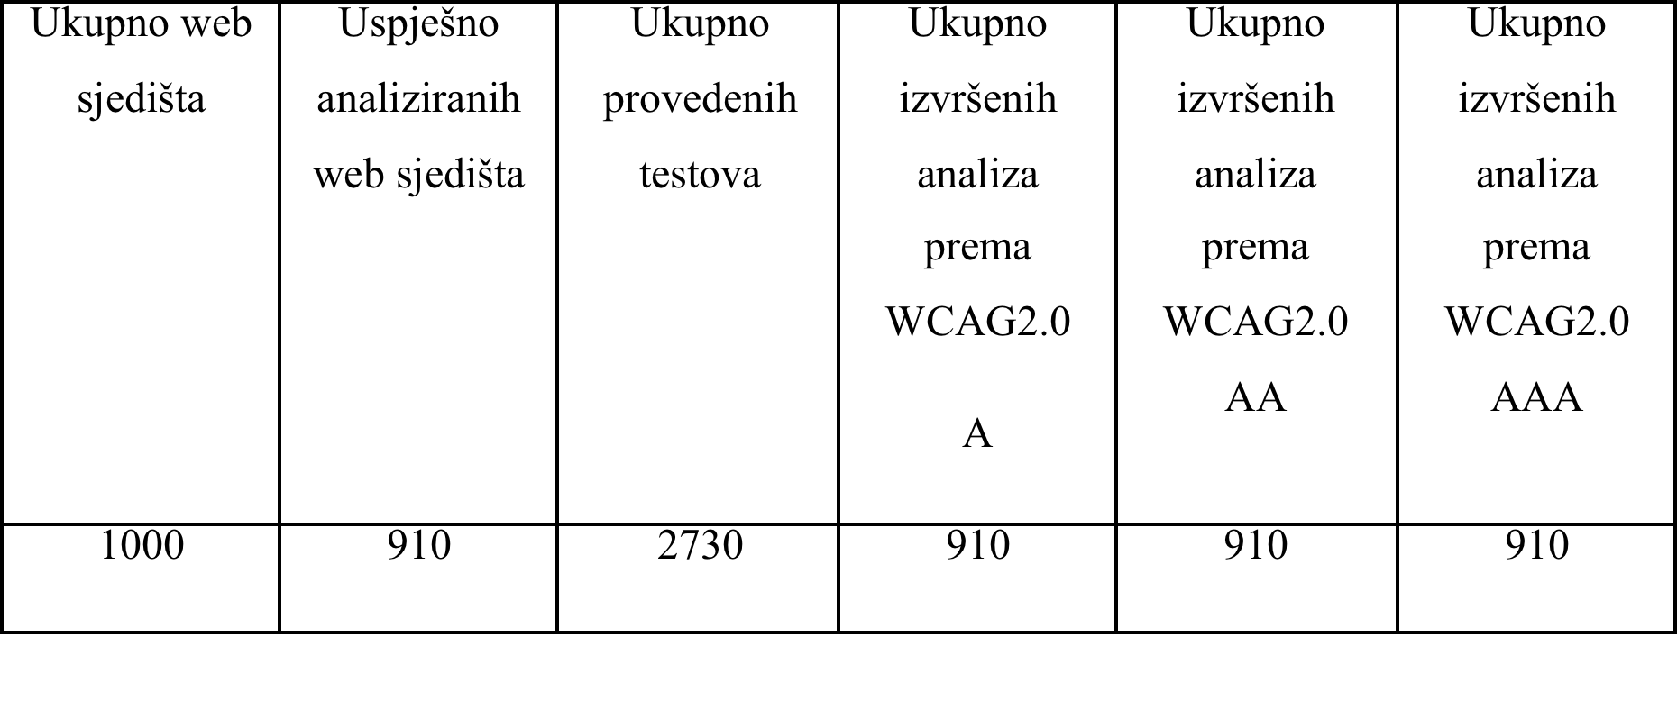
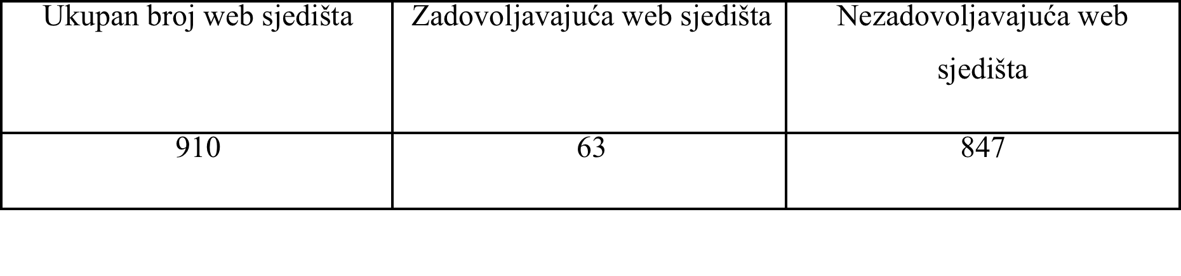
Rezultati – broj sjedišta

Slide 11
Rezultati po razinama
Ukupni broj web sjedišta | Broj zadovolj. | Broj uvjetno zadovolj. ocjena | Broj nezadovolj. | Prosj. | Prosj. broj vjerojatnih grešaka | Prosj. broj mogućih grešaka
 | ocjena |  | ocjena | broj grešaka
910 | 65 | 88 | 757 | 22.96 | 1.58 | 259.53
910 | 65 | 45 | 800 | 53.98 | 1.58 | 281.01
910 | 65 | 41 | 804 | 66.3 | 1.1 | 298.66
A
AA
AAA

Slide 12
Zaključak i nastavak istraživanja
Pokazano je da je stanje dosta loše
  Samo 63 sjedišta su uspješno prošla ispitivanje
  Problem
    Što su sjedišta jednostavnija, to će vjerojatnije uspješno proći ispitivanje!
  Što je sa složenim portalima?
    Posebna verzija portala namijenjena osobama s složenim komunikacijskim potrebama
      Slično mobilnim verzijama
  Nastavak istraživanja
    Izvedivost automatizirane dorade sjedišta u nekim slučajevima

